Slide 1
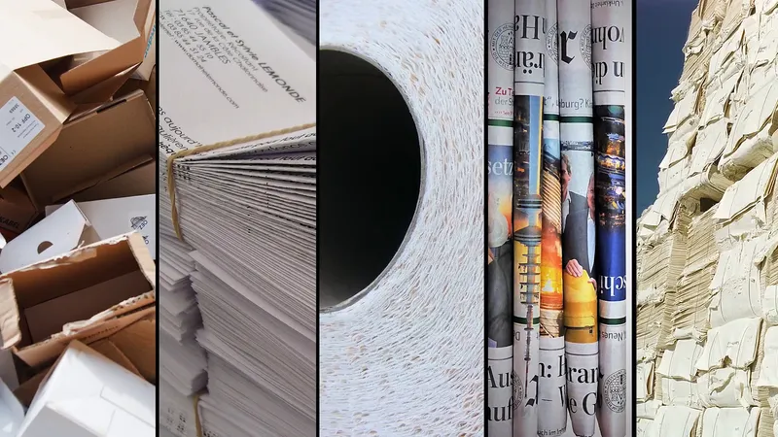
FORMATI PAPIRNIH GRADIV

Slide 2
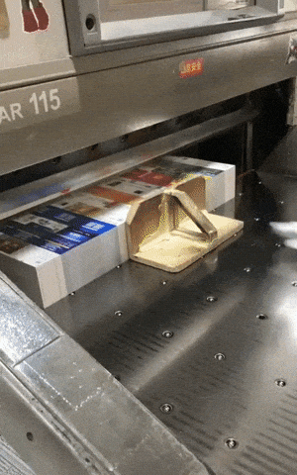
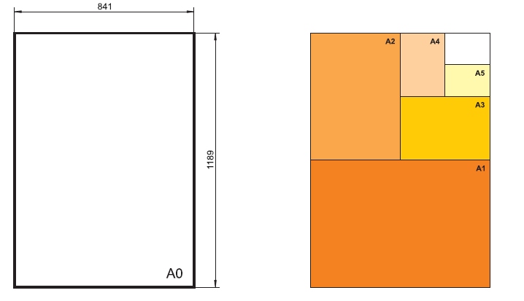
OSNOVNI FORMATI PAPIRNIH GRADIV
Osnovni format za papir in časopisni papir ima velikosti 841 mm x 1189 mm.
A0 = 841 mm x 1189 mm.

Slide 3
Formati papirja:
A0: 1189 mm x 841 mm A1: 841 x 594 A2: 594 x 420 A3: 420 x 297 A4: 297 x 210 A5: 210 x 148 A6: 148 x 105

Slide 4
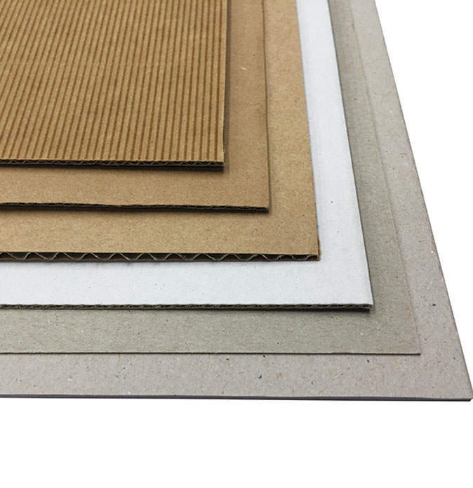
OSNOVNI FORMAT ZA KARTON IN LEPENKO
Osnovni format za karton in lepenko
ima velikosti 1000 mm x 1400 mm.
B0 = 1000 mm x 1400 mm

Slide 5
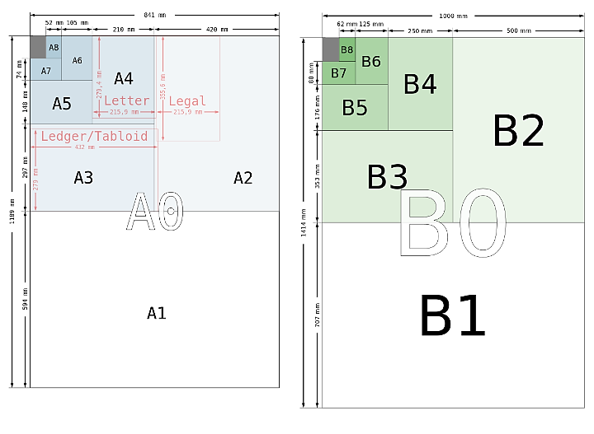

Slide 6
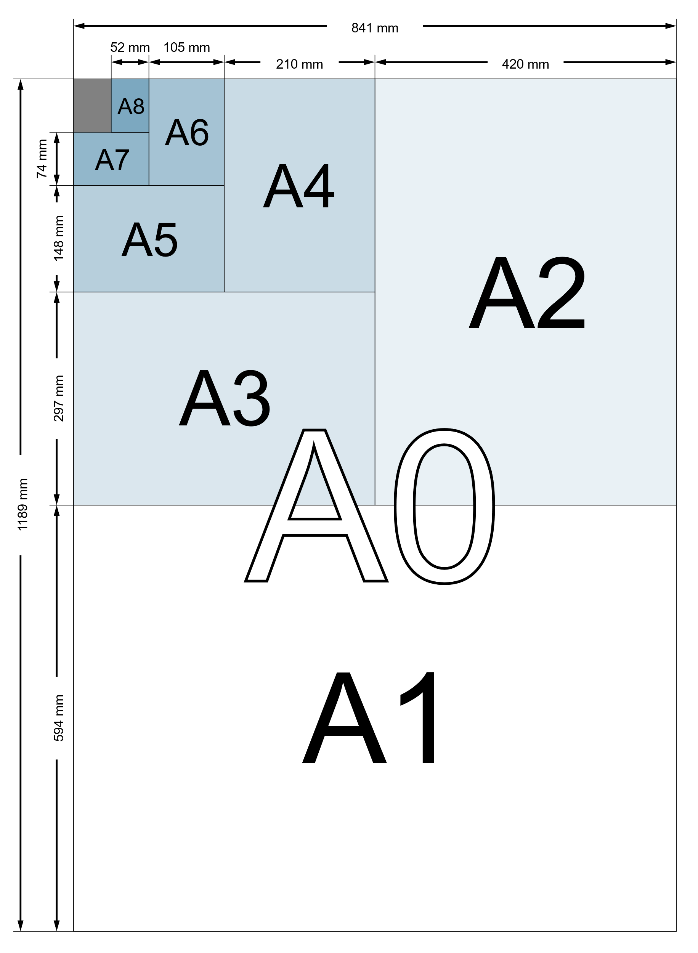
NALOGA:
Izdelaj sam!
Poišči 16 rabljenih A4 format listov in s pomočjo lepilnega traku, izdelaj A0 format.
Na polo označi formate (do A6), kot kaže slika na desni strani.

Slide 7
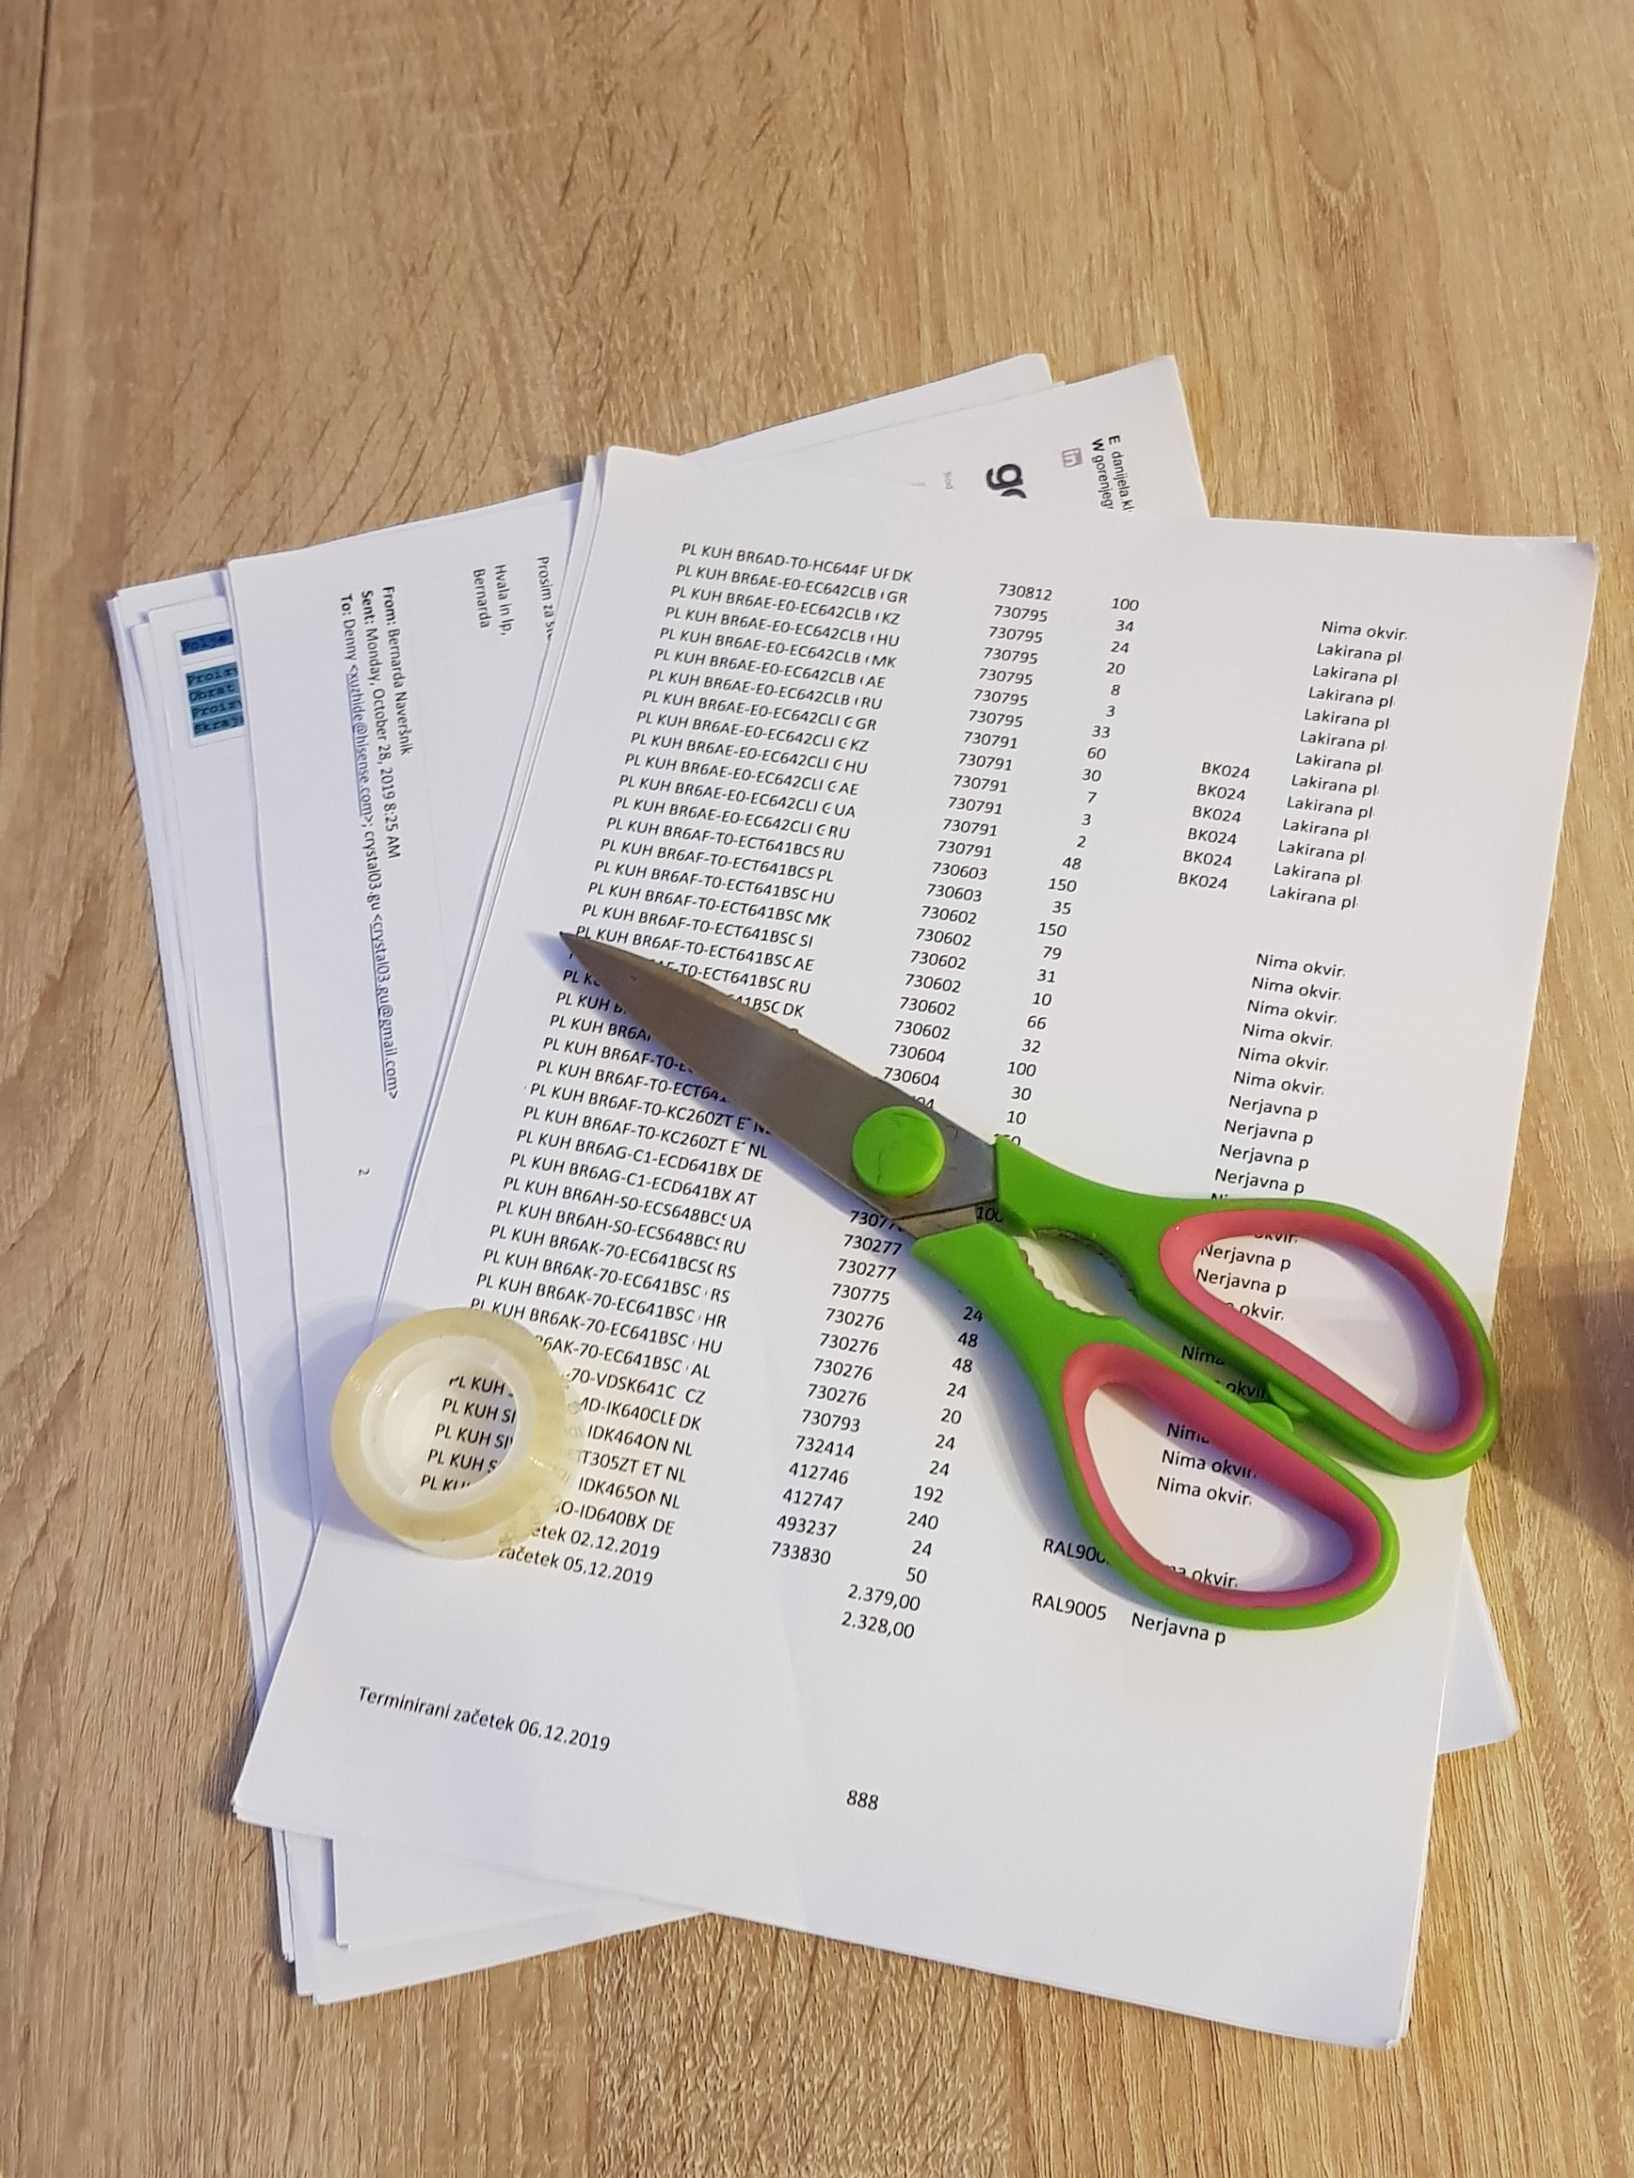
Za izdelavo A0 formata potrebuješ:
- 16 listov A4 formata
- škarje
- lepilni trak.

Slide 8
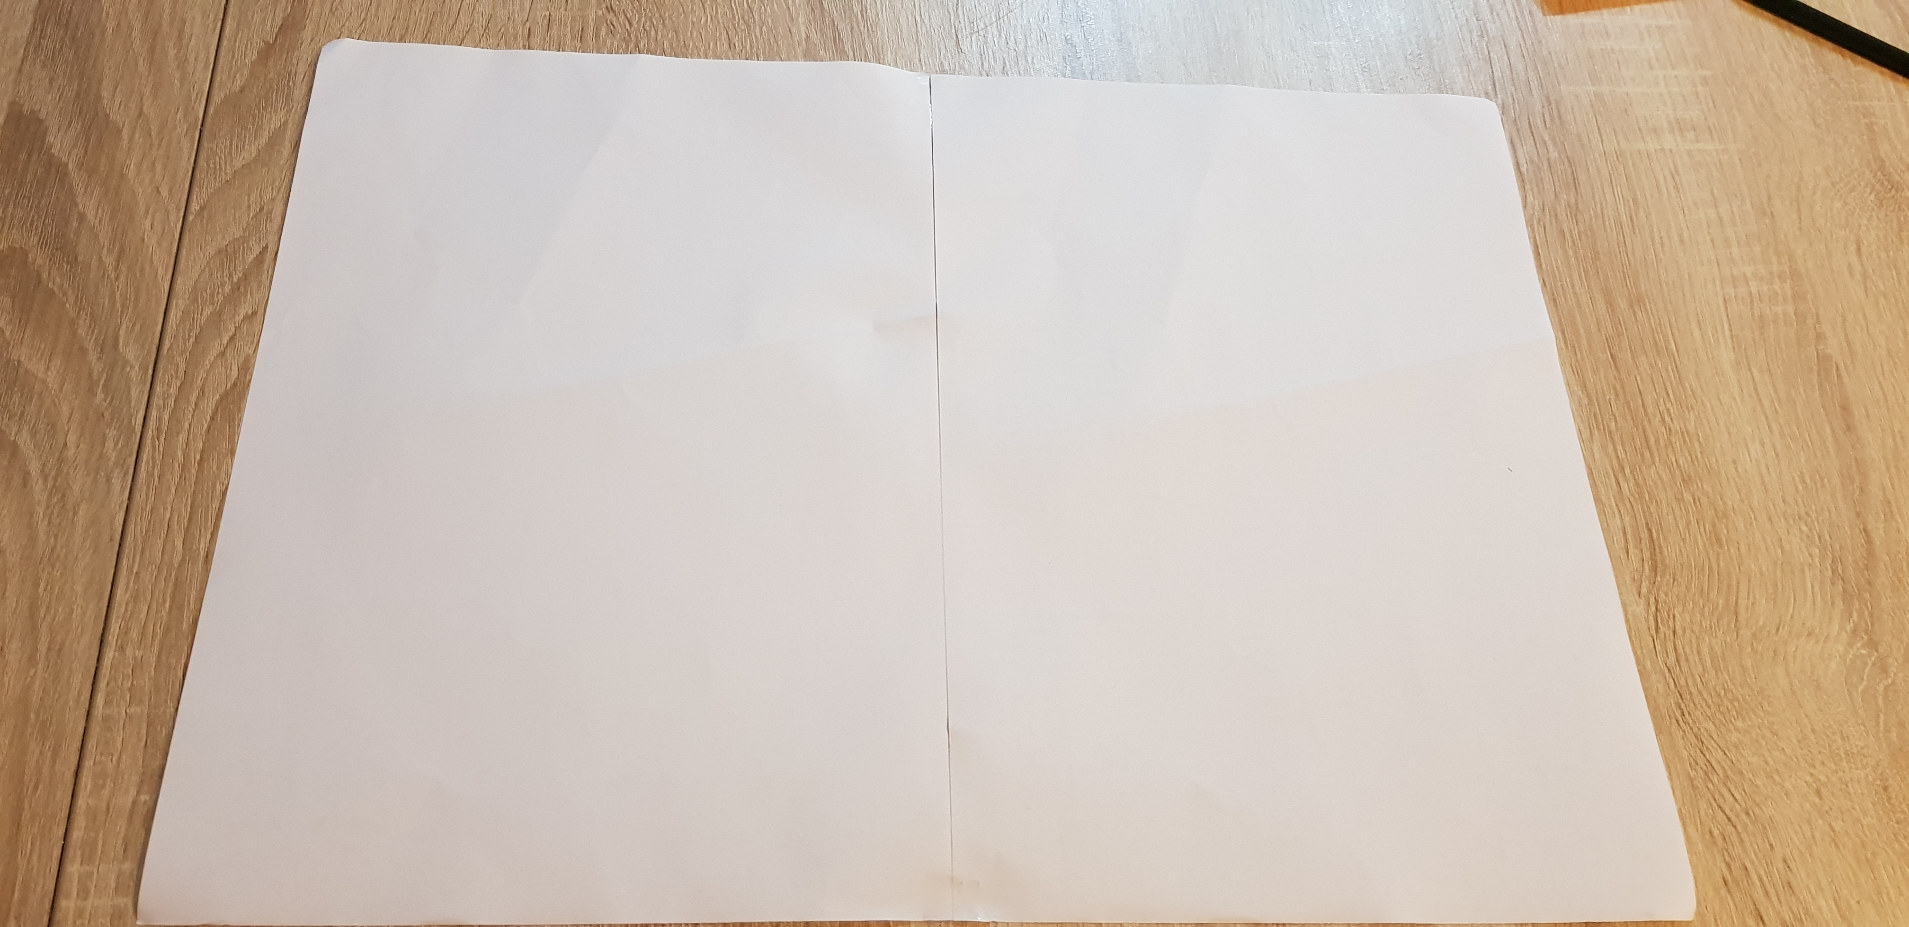
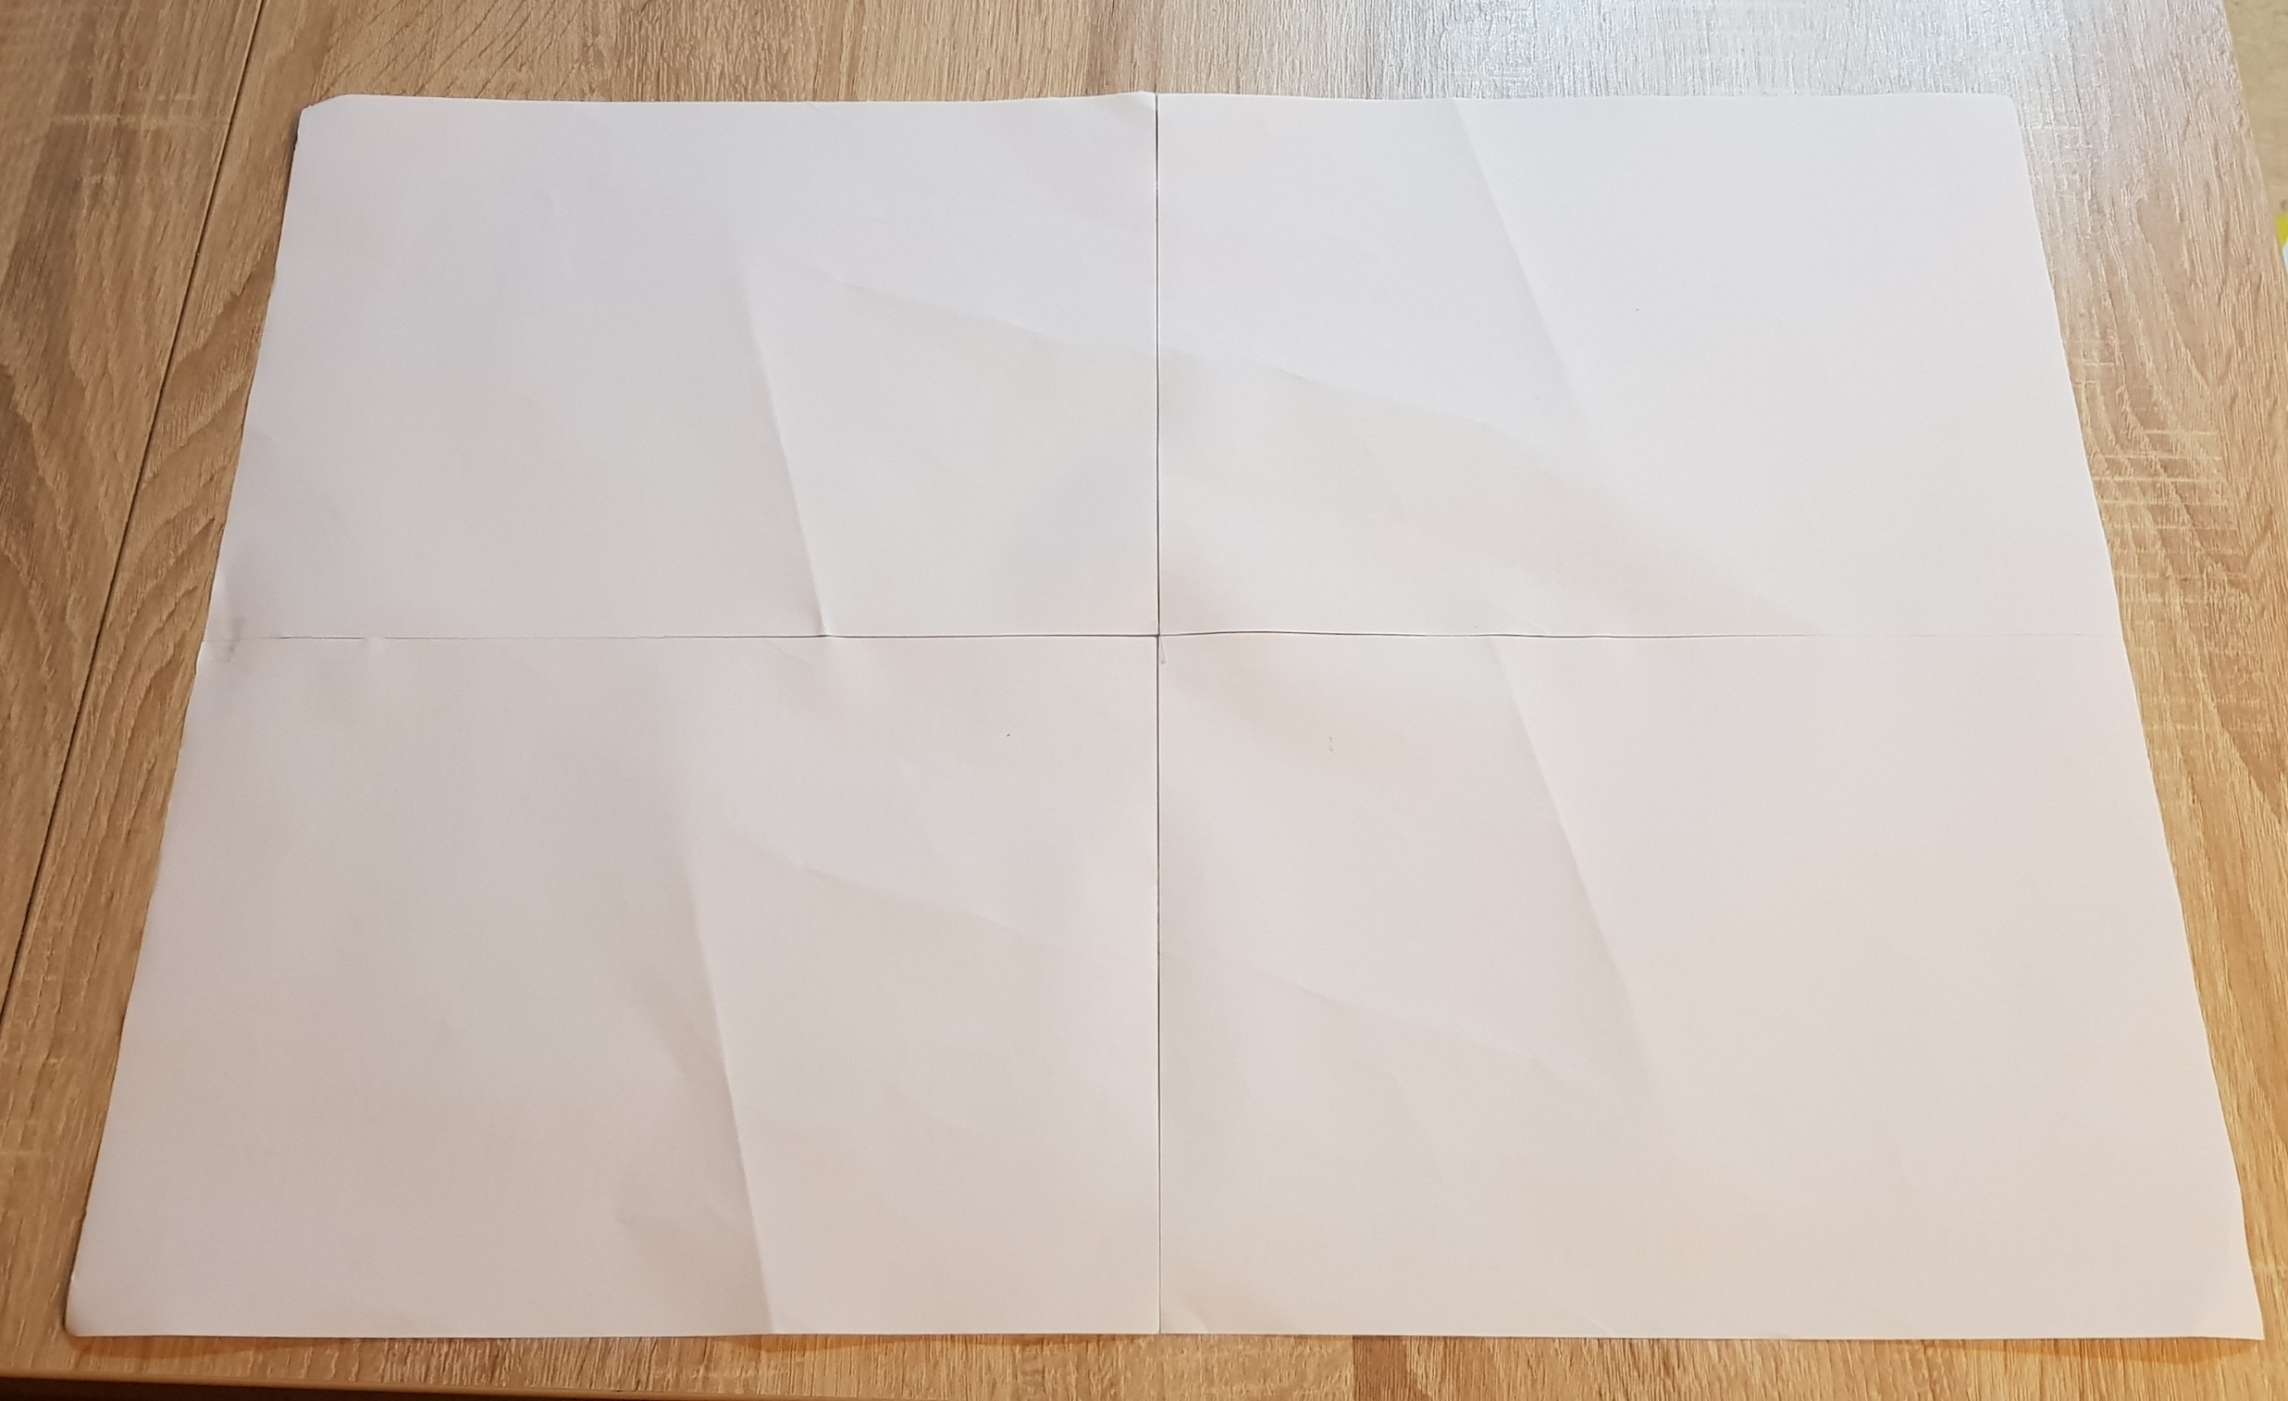
A3
2 X A4
A4
A2
4 X A4

Slide 9
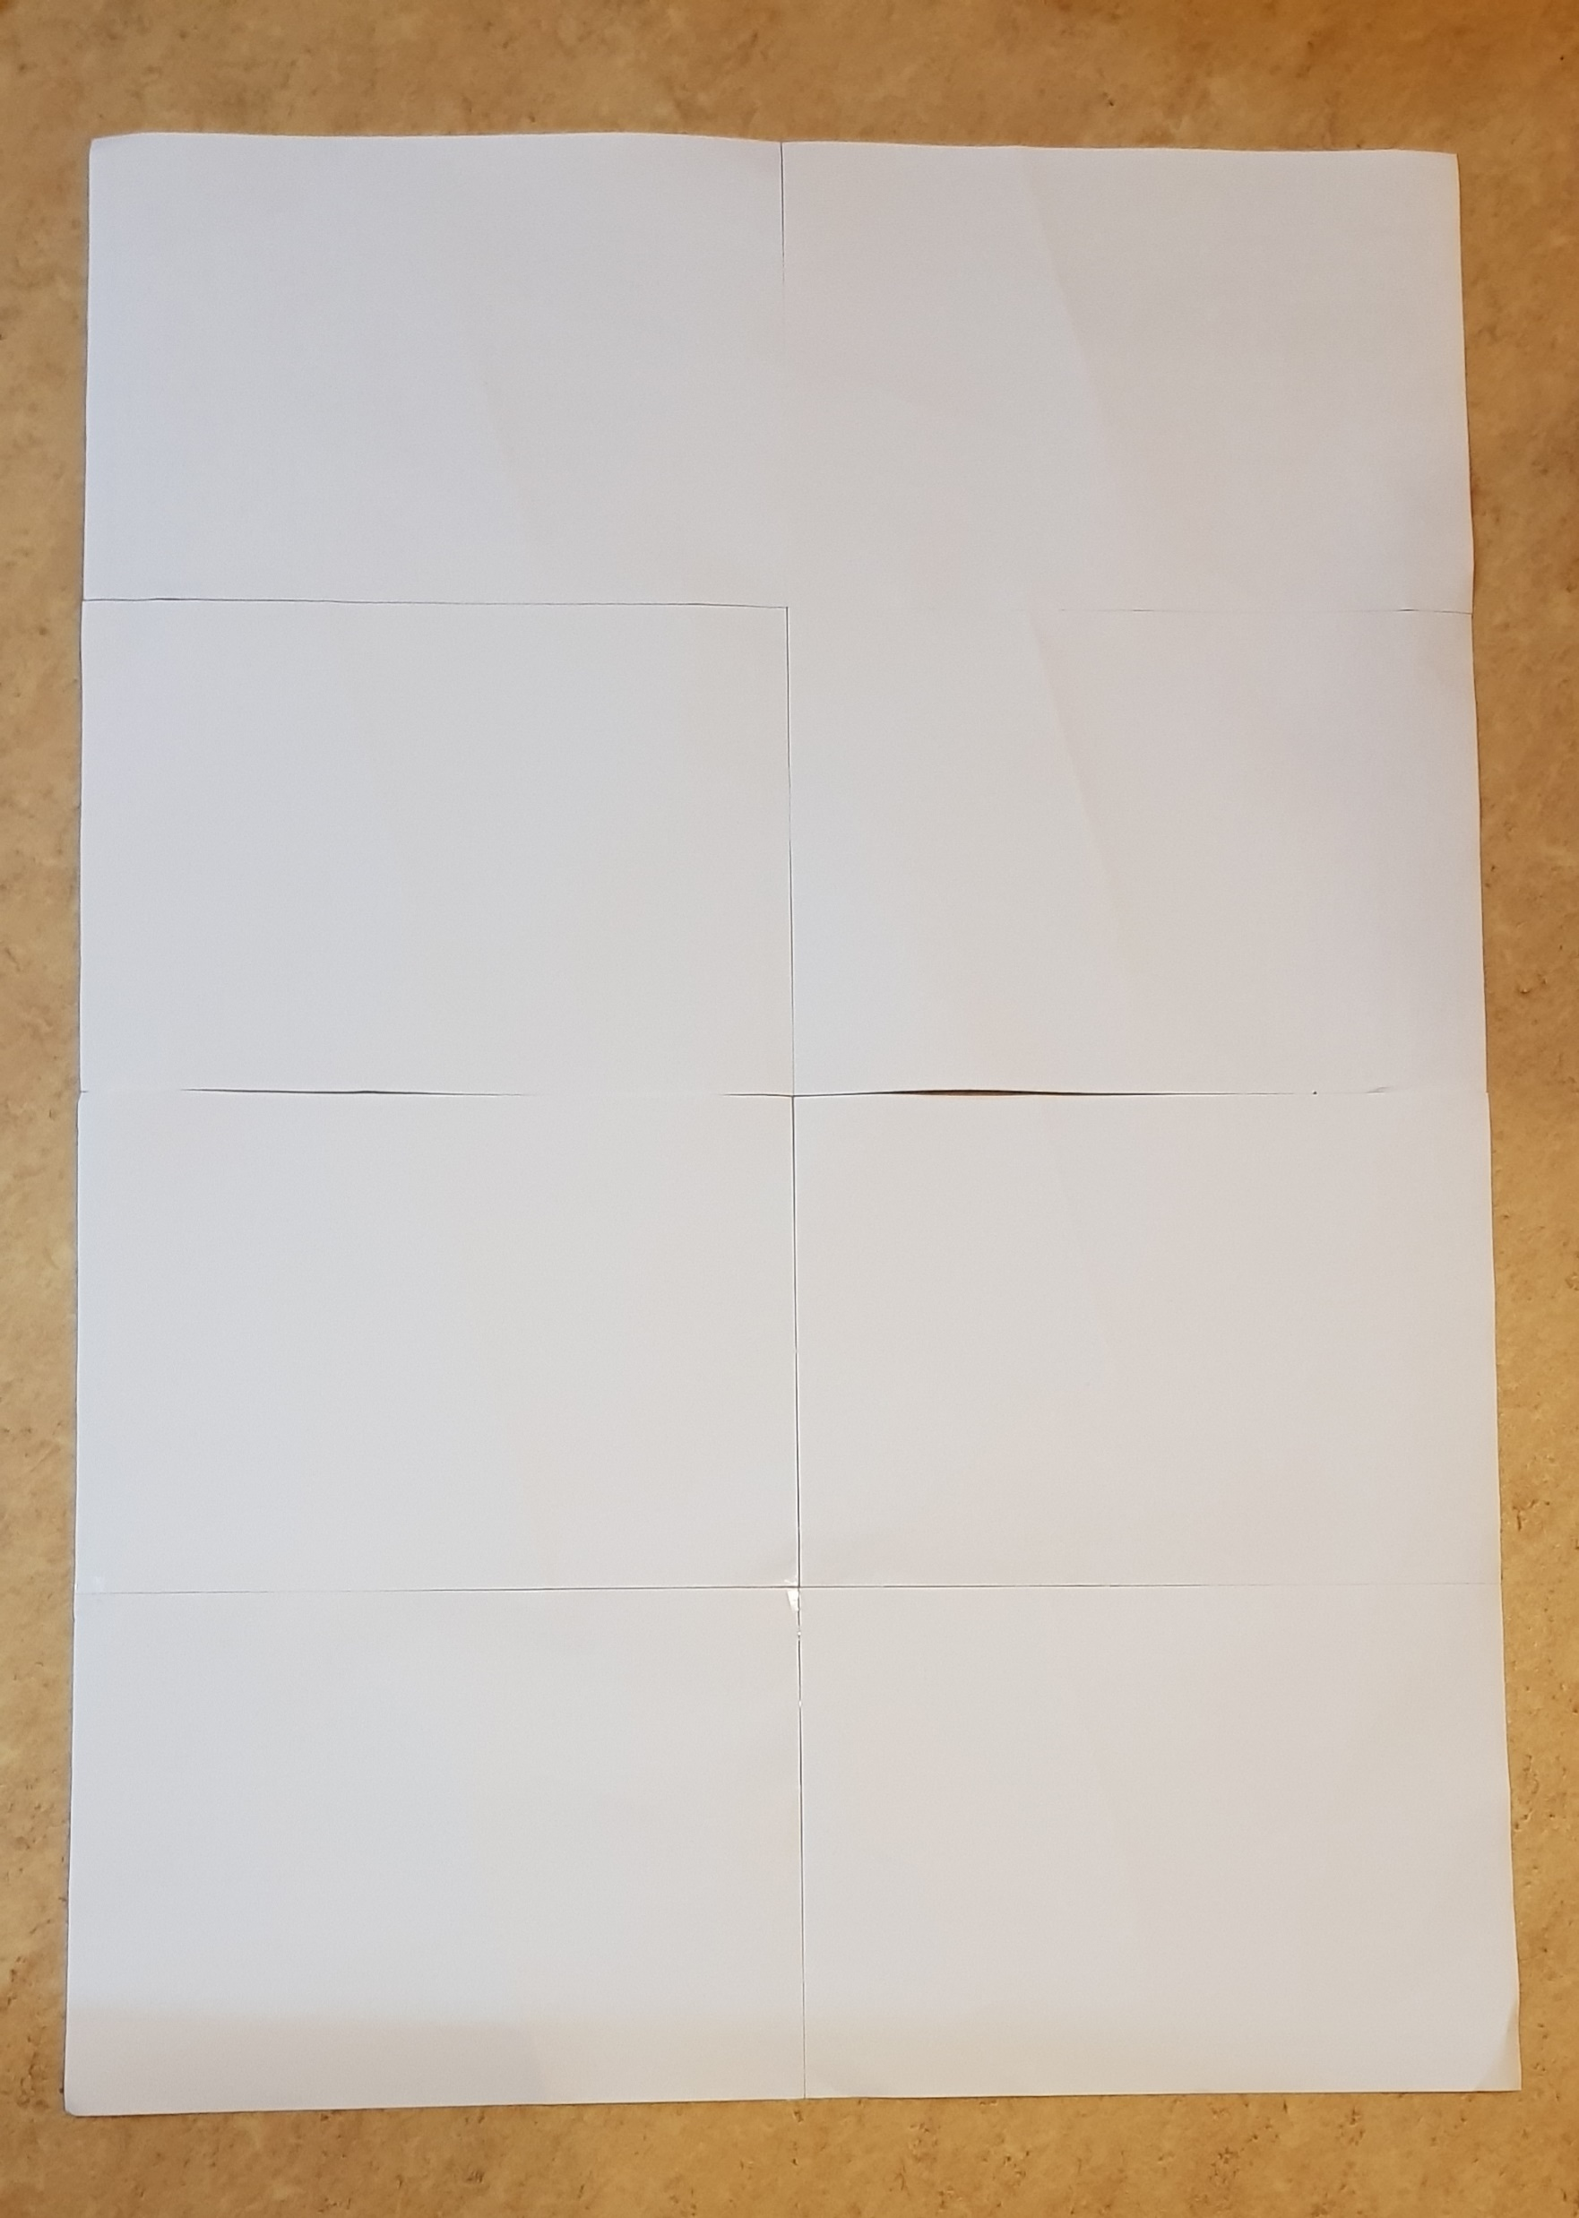
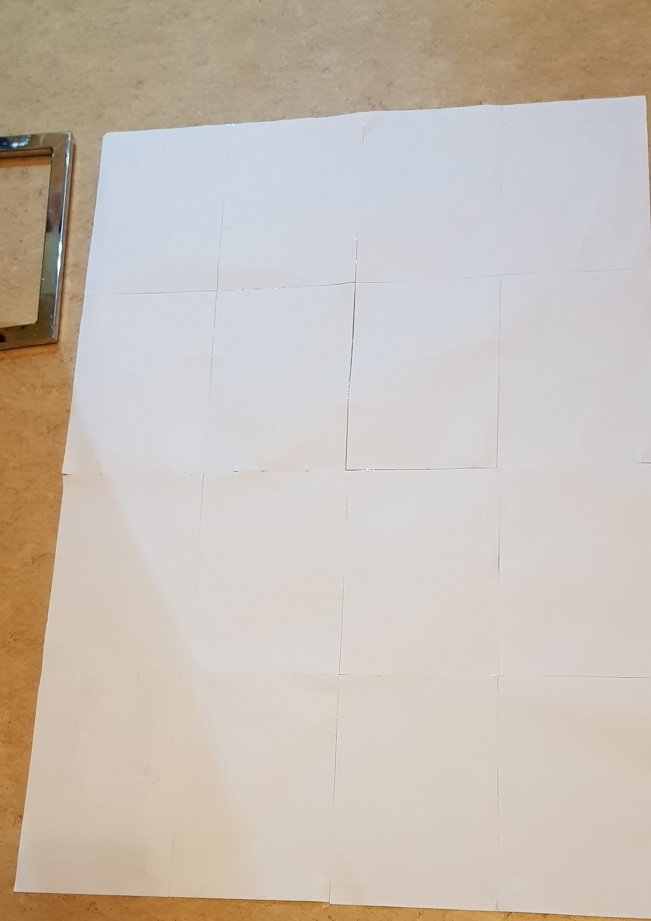
8 X A4
16 X A4
A1
A0

Slide 10
LASTNOSTI PAPIRNIH GRADIV

Slide 11
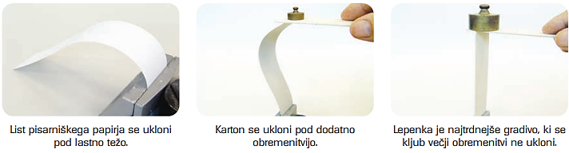
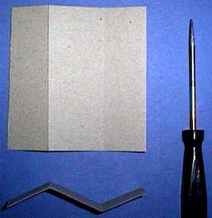
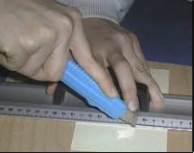
LASTNOSTI PAPIRNIH GRADIV
MEHANSKE LASTNOSTI
SPOSOBNOST OBDELAVE
TRDNOST
TRDOTA
ŽILAVOST
PROŽNOST
TRGANJE (redko, strganka)
REZANJE (olfanož)
STRIŽENJE (škarje)
SEKANJE (luknjač)
UPOGIBANJE
(žleb, zareza_ karton in polkarton)

Slide 12
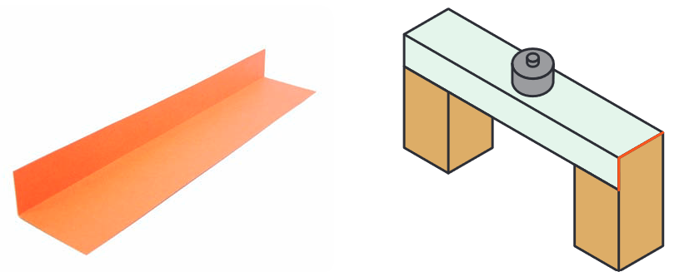
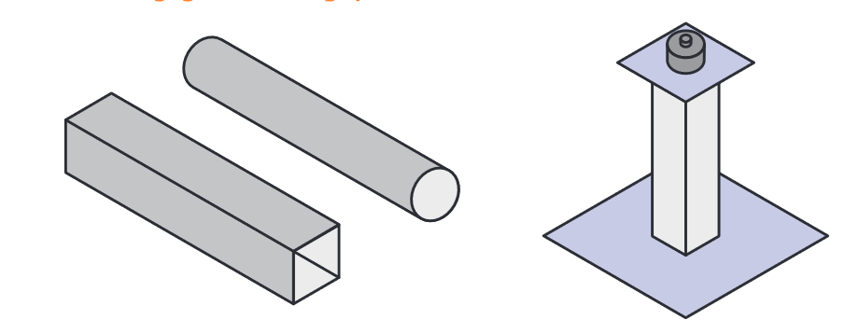
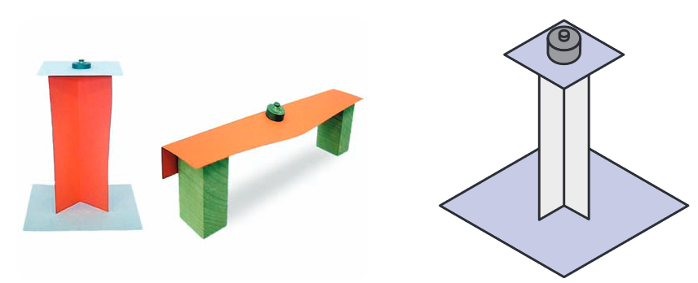
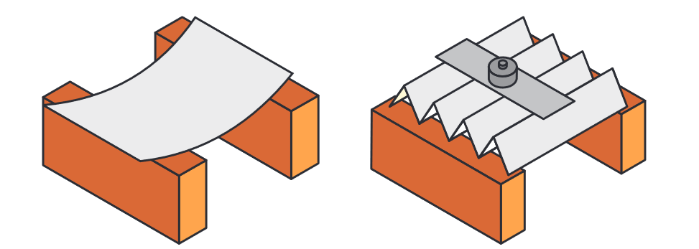
PROFILI

Slide 13
KOTNI ali L PROFIL

Slide 14
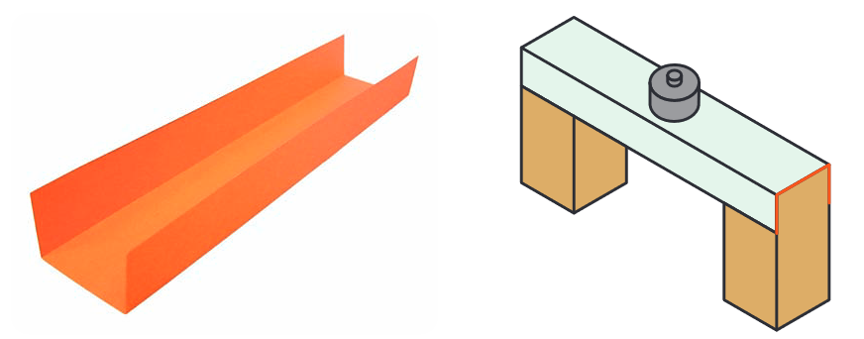
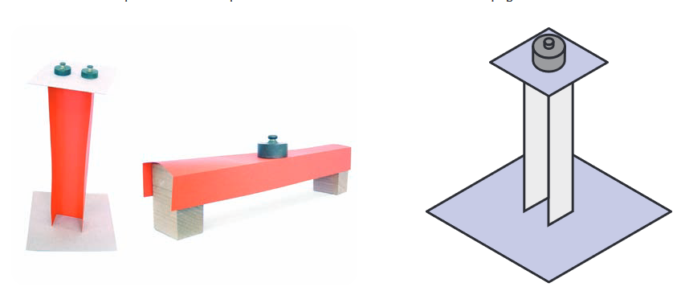
U PROFIL

Slide 15
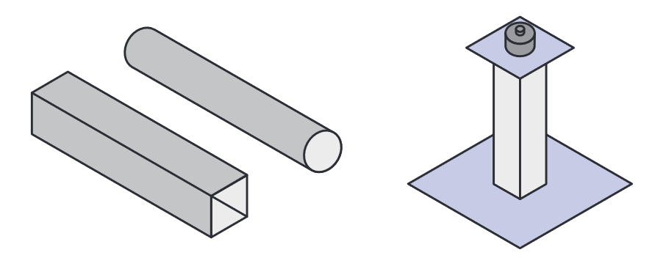

OKROGEL IN VEČROBNI PROFIL

